Slide 1
স্বাগতম

Slide 2
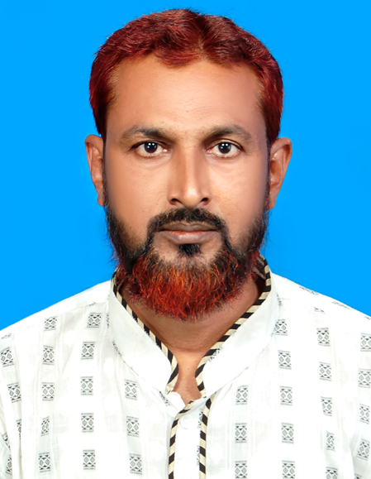
শিক্ষক পরিচিতি
মুহাঃ রুহুল আমিন
সহকারী সিনিয়র শিক্ষক
কানহরপুর হাজী আলী আক্কাস দাখিল মাদ্রাসা
ডাকঘরঃ-খড়িখালী
উপজেলাঃ-ঝিনাইদহ ( সদর )
জেলাঃ-ঝিনাইদহ
মোবাইল নম্বরঃ-০১৯১৮০১৩৫০৫
জি-মেইলঃ-bdruhul1971@gmail.com

Slide 3
পাঠ পরিচিতি
বাংলাদেশ ও বিশ্বপরিচয়
দাখিল ৬ষ্ঠ শ্রেণী
অধ্যায়ঃ-সপ্তম
বাংলাদেশের অর্থনীতি
পাঠঃ- ১ম ও ২য় পৃষ্টাঃ-(৫৫—৫৮)

Slide 4
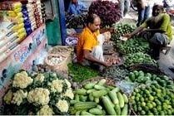
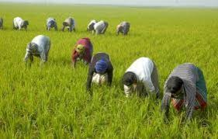
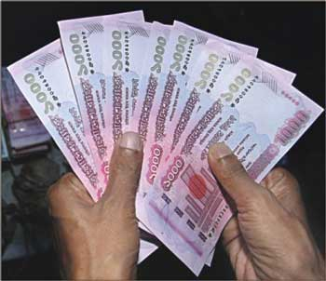
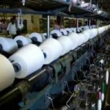
ছবিগুলোতে তোমরা কি দেখতে পাচ্ছো?

Slide 5
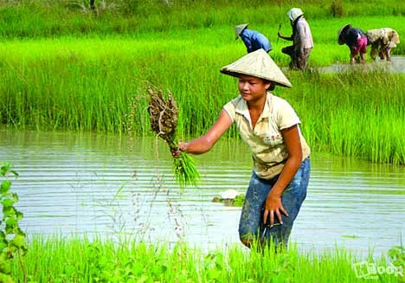

Slide 6
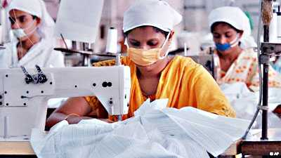

Slide 7
আজকের পাঠ
অর্থনৈতিক জীবনধারা

Slide 8
শিখন ফল
এই পাঠ শেষে শিক্ষার্থীরা……
১। অর্থনৈতিক জীবনধারা কী,তা বলতে পারবে।
২। বাংলাদেশের গ্রাম ও শহরের অর্থনৈতিক জীবন কী তা বর্ণনা করতে পারবে।
৩। বাংলাদেশের গ্রামীণ ও শহরের অর্থনৈতিক কাজের গুরুত্ব বর্ণনা করতে পারবে।

Slide 9
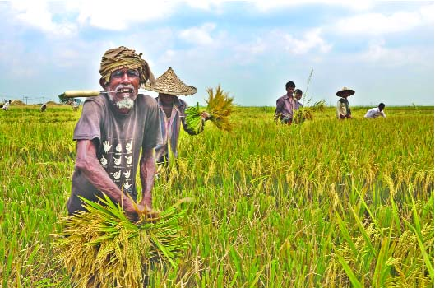
গ্রামীন অর্থনৈতিক জীবন ধারা
কৃষি

Slide 10
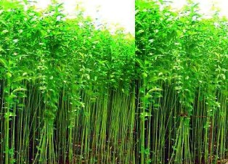
পাট

Slide 11
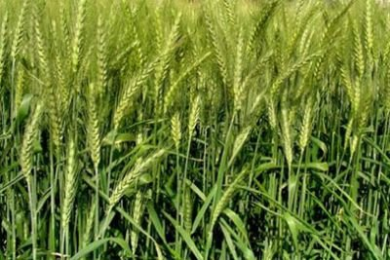
গম

Slide 12
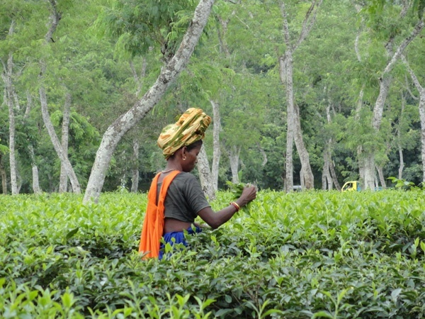
চা বাগান

Slide 13
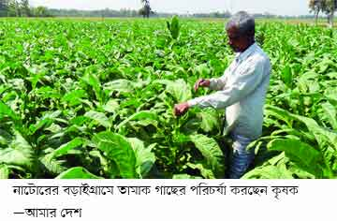
তামাক

Slide 14
একক কাজ
১। অর্থনৈতিক জীবন ধারা কী?
২। শিল্পের কাঁচা মালের অন্যতম উৎস কি?

Slide 15
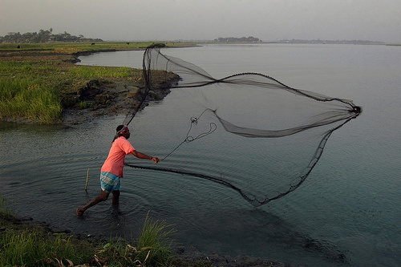
কৃষি ছাড়া অন্যান্য উৎস সমূহ-
জেলে

Slide 16
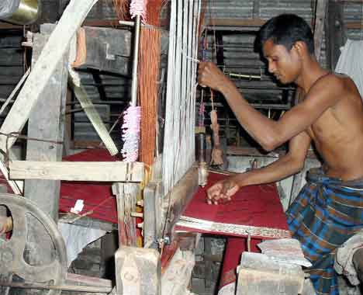
তাঁতি

Slide 17
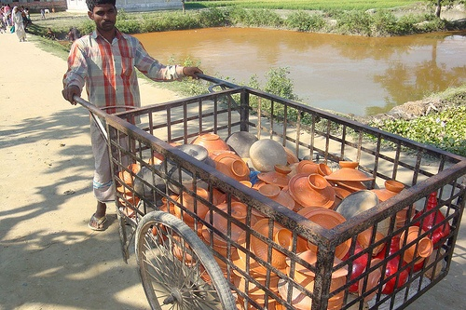
কুমোর

Slide 18
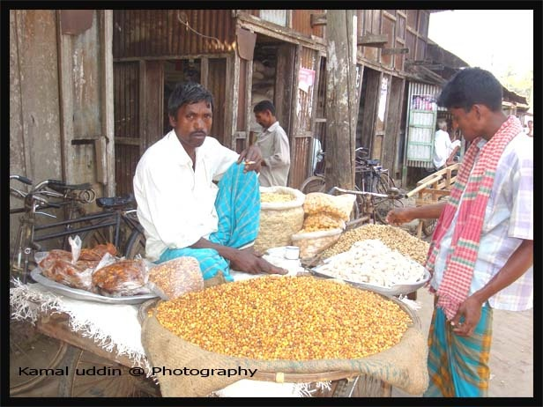
মুদির দোকান

Slide 19
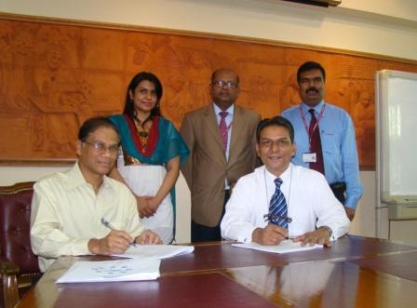
শহরের অর্থনৈতিক জীবন ধারা
অফিসকর্মি

Slide 20
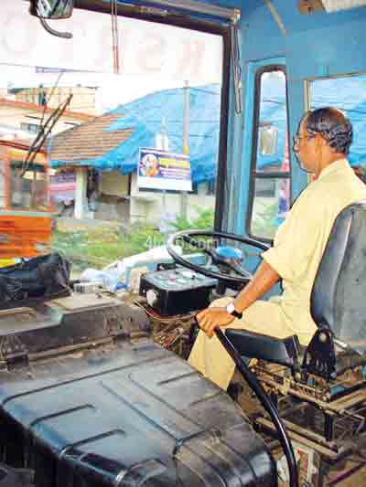
বাসচালক

Slide 21
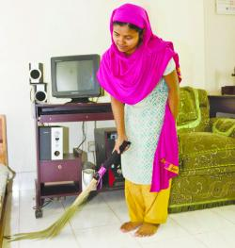
বসতবাড়িতে কাজ

Slide 22
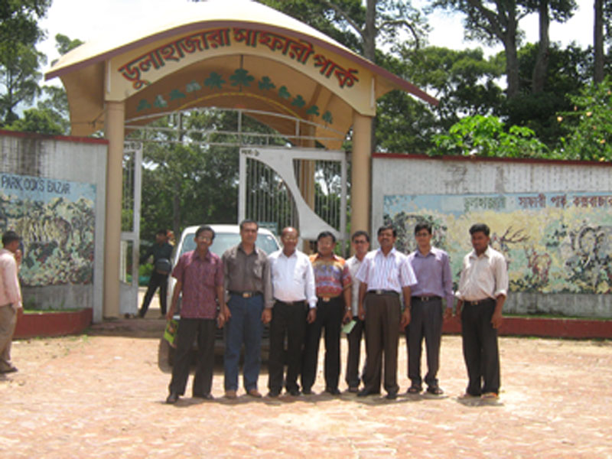
পার্ক

Slide 23
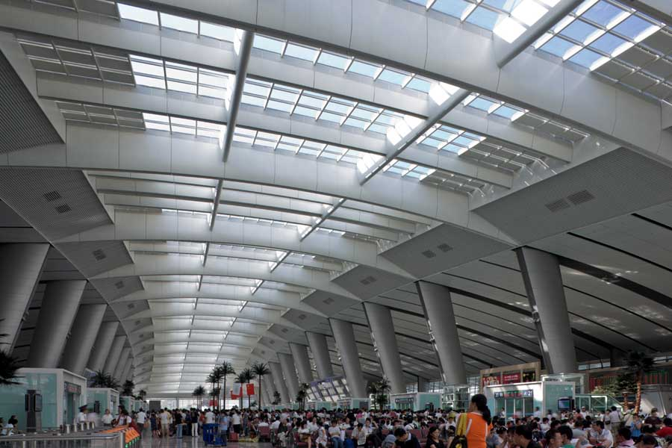
রেল স্টেশন

Slide 24
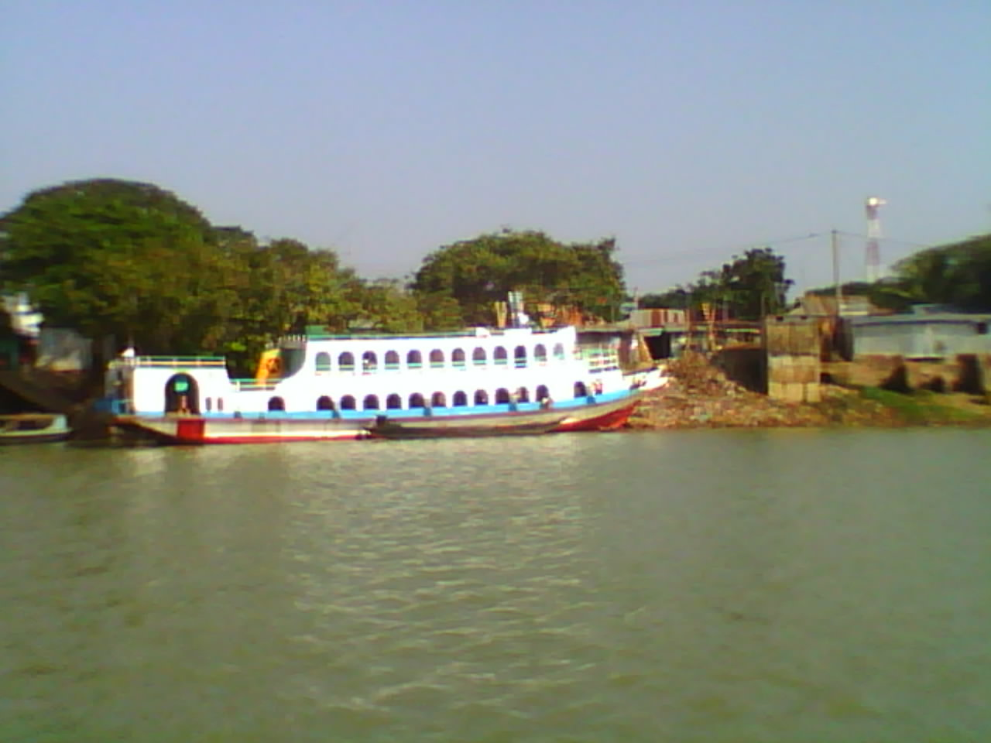
লঞ্চঘাট

Slide 25
দলীয় কাজ
বাংলাদেশের গ্রামীণ অর্থনীতির গুরুত্ব লেখ।

Slide 26
মূল্যায়ন
বাংলাদেশের গ্রাম ও শহরের অর্থনৈতিক কাজের গুরুত্ব চিহ্নিত কর।
বাংলাদেশের অর্থনীতি কি কি বিষয়ের উপর নির্ভরশীল?
বাংলাদেশকে কৃষি প্রধান দেশ বলা হয় কেন?

Slide 27
বাড়ীর কাজ
বাংলাদেশের গ্রাম্য অর্থনীতি ও শহরের অর্থনীতির পার্থক্য আলোচনা কর।

Slide 28
সবাইকে ধন্যবাদ

